Slide 1
藝術銀行109年度第三檔主題展展覽簡介
人生偵探聊聊吧
LIFE TALKING BAR
2020.12.01(Tue.)-2021.02.26(Fri.)

Slide 2
展覽概念
人生偵探聊聊吧
「這個世界很煩，我們需要不斷聊聊……」
生活中總有無限的「為什麼」，常因忙碌而被忽略、接受或妥協，藝術家卻如同偵探般，對於關注的議題與疑問，不厭其煩透過創作，反覆推理，追尋答案。雖然真相不一定美好，但藝術家依舊不停與自我、社會及世界對話，努力找出更多線索，拼湊出更接近真實的樣貌。在觀看作品的過程中，跟著藝術家一起推理、討論、聊聊，期待能更釐清內心感受，或堅定生活追尋的方向。
在「聊聊吧」中分為三區，展出6位藝術家及1位設計師所關注的7種議題20件作品，第一區展出設計師陳子瑜及藝術家陳伯義與劉芸怡作品，討論人與生活空間的特殊連結與關係；第二區展出藝術家杜珮詩及葉采薇作品，討論自我對於外在與內心是否真實的提問；第三區則展出藝術家馮偉中與涂維政作品，透過第三視角觀看生存環境與當代現象的關懷與討論。從最貼近的物質生活，到與自我及社會的對話，最後進入精神信仰與未知的觀點，邀您一起進入「人生偵探的聊聊吧」一起聊聊自己、社會、世界、宇宙…。
希望在這裡，能找到有興趣的議題，透過作品發現不一樣的觀看角度，不同面對問題的方式，產生新的能量靈感，或短暫緩解壓力與焦慮。透過藝術家對人生的細膩觀察，在一連串提問及對話的過程中，雖然無法完全揭開謎底，發現真相，但總能找到些什麼，抽出生活中被忽略的一個小線頭，或開始梳理內心的已打結的繁雜思緒。
這是一間會說故事的「聊聊吧」，人生偵探說著他人或自己的故事…，
這個世界很煩，所以，請邊聽故事邊一起聊聊吧！
人生偵探(展出藝術家)：杜珮詩、涂維政、陳伯義、馮偉中、葉采薇、劉芸怡 (按姓名筆劃排列)
特別演出(合作設計師)：減簡手制 陳子瑜
開放時間：2020.12.01-2021.02.26 Mon. – Fri. 9:00-17:00
地點：藝術銀行展示室(臺中市西區自由路一段150號)

Slide 3
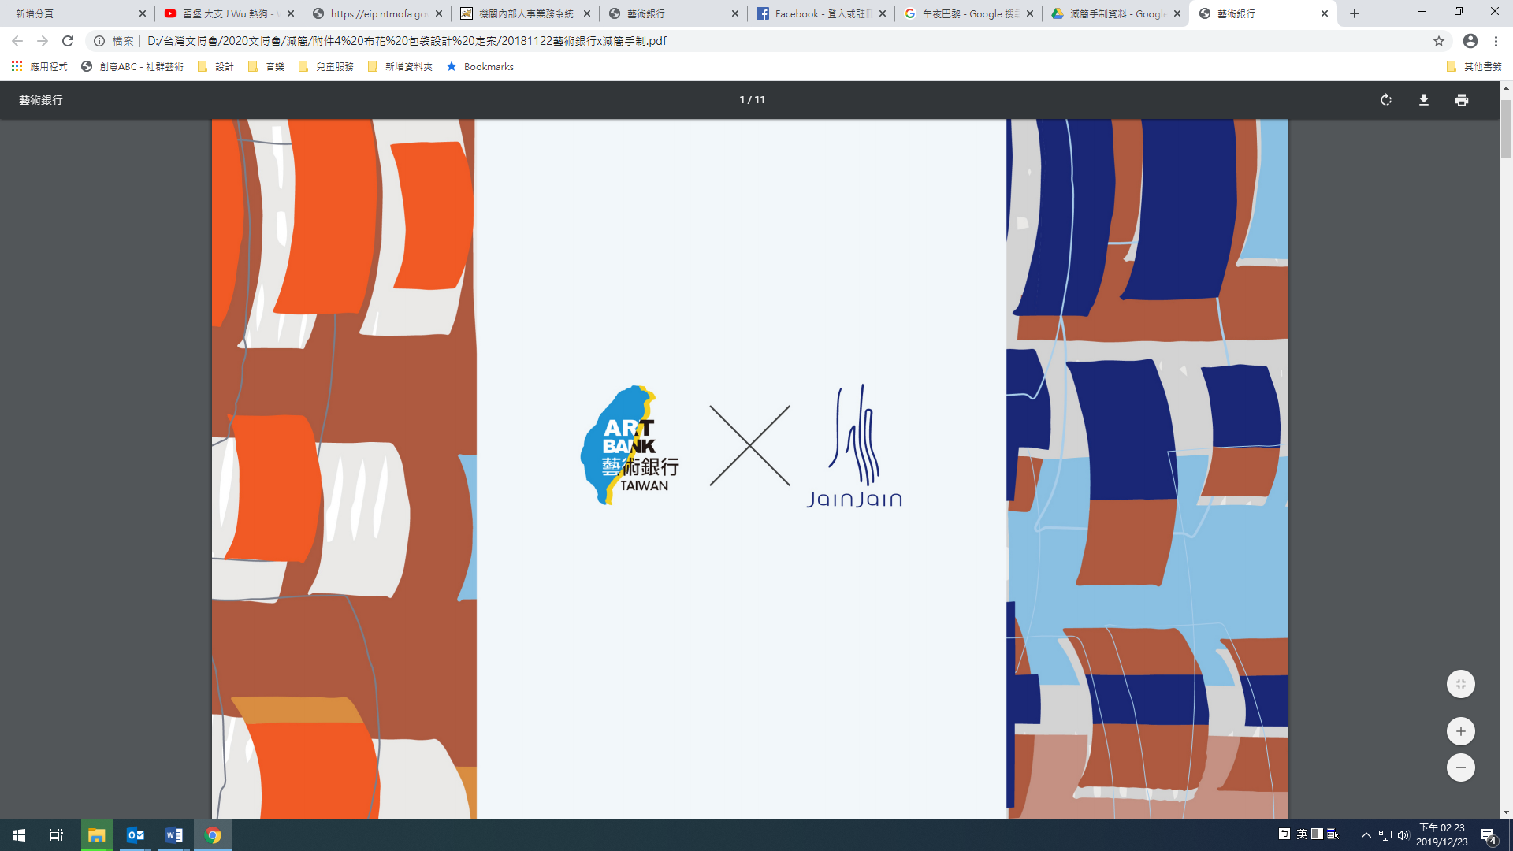
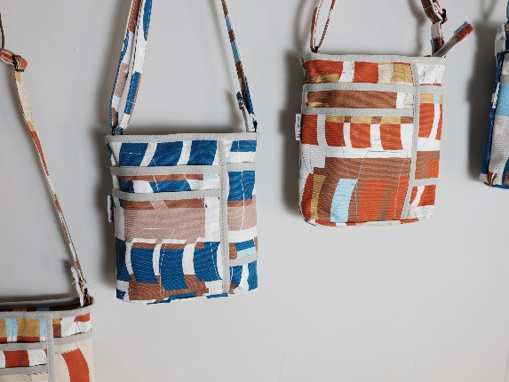
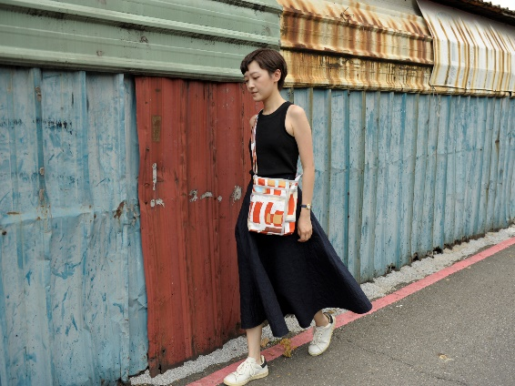
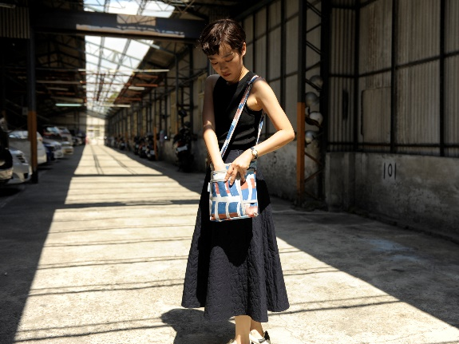
一、「靈感總在聊聊後？」
藝術銀行與減簡手製共同合作，
以藝術家作品為發想，減去無感留下必須，
消化轉譯後融入日常，將感動創作於布料上，
作為與人溝通的一種自我療癒的過程，「藝術」也成為再創作的靈感來源之一。
「藝術自由式─布花設計師帶路」 藝術銀行x減簡手制 聯名計畫影片： https://reurl.cc/bRnr4X
展出作品(第一區)
設計師陳子瑜認為在藝術家的作品裡，總能嗅出過去的美好，和即將到來的危機。他以藝術銀⾏購藏藝術家陳伯義 、劉芸怡作品為發想概念，探究他們的創作動機，並融合減簡⼿制的理念來執⾏布花及布包的設計。如在陳伯義作品以優美的攝影構圖和顏⾊，存放⼀個時間的記憶，在照片裡的痕跡，像是過去某個凍結的瞬間，甚⾄會以為屋主只是出去買個東⻄⾺上就回來，從來沒有離開過一般。⽽劉怡芸則記錄下建築被拆除的過程，或被拆除到⼀半的樣貌，形成⼀種怪異⽽扭曲的戲劇美感，猶如導演昆丁塔倫迪諾(Quentin Jerome Tarantino)電影中殘酷卻⼜絕美的意境。而陳子瑜覺得空間除了作為安⾝之所外，也是累積回憶的容器，除了受到藝術家作品啟發，也呼應了過去設計中持續關注的議題，因而創作兩款布花圖樣。

Slide 4
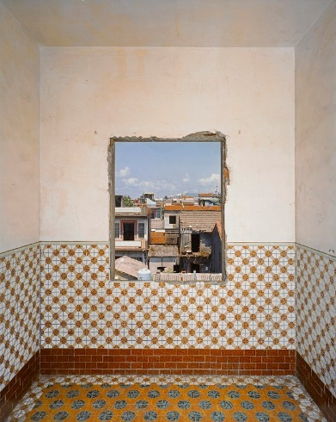
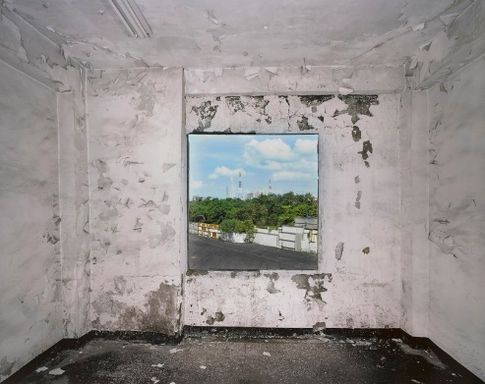
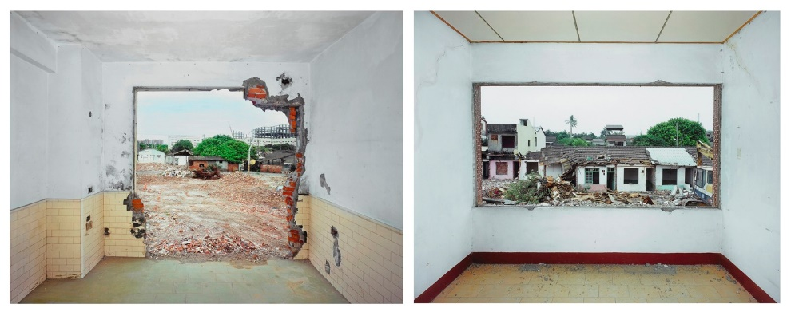
展出作品(第一區)
二 、「不只是人的故事？ 」
人類社會永無止盡的「待拆」和「待建」，
一窗一磚堆疊裝載著人與空間的共同記憶，
曾經對於生活的期待、空間型態的轉變與城市興衰，
記錄下的，不僅止是人的記憶，也保留了建築的故事。
藝術家陳伯義多以攝影作為創作的素材，他對於臺灣眷村遷屋改建有著個人深刻的觀察與圖像的思考，創作出許多具有個人風格的廢墟影像。藝術家認為「窗」是聯繫人對土地景觀情感的開口，隨著工業的擴張，迫使傳統聚落消逝，人們記憶裡的土地印象一再的重製，而「窗景」卻只能成為臺灣地理誌不連續的歷史紀錄。陳伯義的作品有著攝影的美學思維結合對台灣廢墟的長期觀察，迸發出具人文關懷的廢墟美學。
陳伯義・《窗景(高雄市左營區復興新村)》・Lightjet C Print、紙質・100.5x260cm・2013
陳伯義・《窗景(高雄市左營區復興新村)》・Lightjet C Print、輸出相紙・100x126cm・2012
陳伯義・《窗景（高雄 紅毛港 海汕2路66號）》・數位輸出染料、相紙・95.5x77 cm・2007

Slide 5
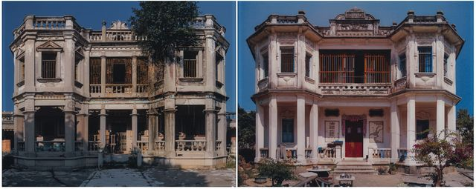
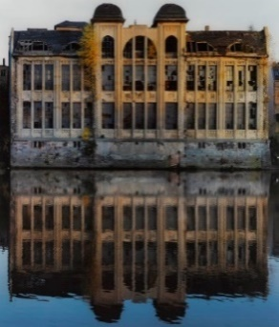
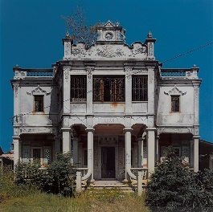
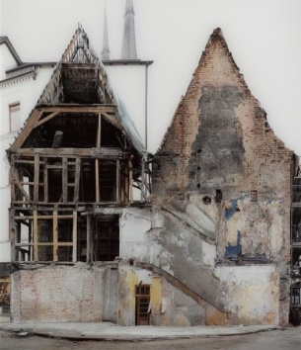
展出作品(第一區)
三、「你的房子不是你的房子？ 」
房子之於生活的意義是什麼 ?
如何選擇理想的住所？
是空間影響心理 ，還是心理影響空間 ?
你的房子是你的房子嗎？
劉芸怡是旅居德國的台灣藝術家，攝影作品〈消逝的肖像〉系列，紀錄東德及台灣城市裡，因為時代變遷或戰爭因素，即將消逝或逐漸被人遺忘的建築影像。她先以不同的時間及透視點，大量局部拍攝同一建築物，再將數十至數百張影像重新拼貼再現，彷彿開啟了一道往返個人與歷史恆流的入口，如同幽魂般召喚著我們逝去的記憶。
劉芸怡・《消逝的肖像, Krukenbergstreet 10a-14a, Halle, Germany》・數位輸出染料、相紙 29.8x154.5cm
劉芸怡・《消逝的肖像，湖下三間樓仔，金門》・數位輸出染料、相紙 30x133.8cm
劉芸怡・《消逝的肖像，董允耀洋樓，金門; 消逝的肖像，陳清吉洋樓，金門》・數位輸出染料、相紙 60x150cm
劉芸怡・《消逝的肖像-對倒I》・數位輸出染料、相紙 104.8x90.3cm
劉芸怡・《消逝的肖像，張文帝洋樓，金沙，金門》・數位輸出染料、相紙 59.8x60.2cm
劉芸怡・《消逝的肖像-對倒II》・數位輸出染料、相紙 104.3x90cm

Slide 6
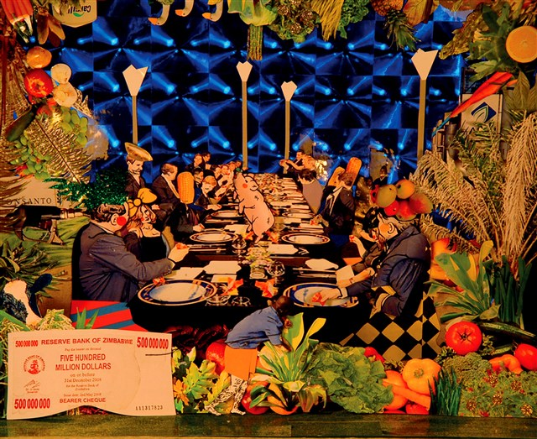
展出作品(第二區)
四、「充滿虛擬的世界，我們如何分辨真實 ? 」
在媒體充滿的世代，我們能分辨資訊的真偽嗎？什麼才是真實 ?
也許要從「質疑」開始，接著可能需要一點「勇氣」，
而發現真相和面對不美好的現實，然後呢？
又或著其實我們並不介意真偽，只希望生活中多點刺激 ?
杜珮詩・《誰在乎真實》・HD定格動畫單頻道投影・4’50”・2008
藝術家杜珮詩擅長創作虛構故事場景，探討全球化、資本主義與國家政治機器等對社會的影響。作品〈誰在乎真實〉全片以手工拼貼為創作方式，大量挪用既有影像，以2008年英國衛報報導日本G8高峰會的新聞為題材，畫面四周以高彩度的植物、蔬果為拼貼元素，中央長桌兩側的各國代表歡快地討論國際事務與全球發展目標。杜珮詩營造出媚俗矯飾與大量裝飾性的視覺風格，豪華餐會的照片成為敘事文本，建構出看似歡樂如劇場般的構圖，實際是諷刺糧食危機下，第一世界國家所存有泡沫化經濟的危機。
作品影片連結 ：https://www.youtube.com/watch?v=Nt7rWA98yqA

Slide 7
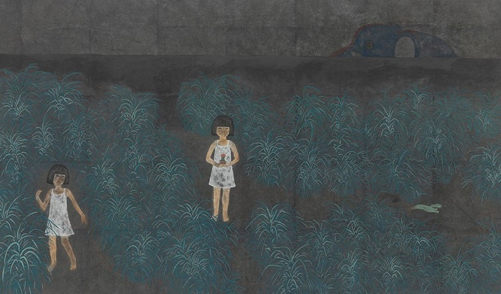
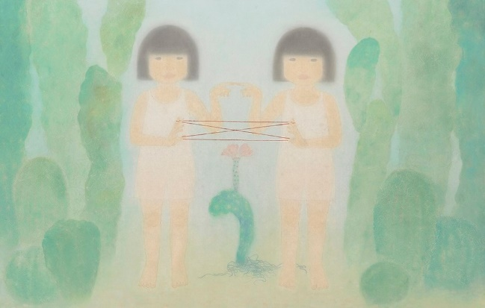
五、「我是誰？」
我是誰？從哪裡來？要到哪裡去？
這是誰的故事？哪一個才是真正的我？
關於「我」，你了解了多少？還有多少未知？
展出作品(第二區)
藝術家葉采薇，不同於傳統水墨，創作題材含有獨特的現代思維。葉采薇擅長膠彩畫，她以帶有插畫與敘事情節的畫面，表達屬於自己世代的內在心聲，她以女童象徵著尚未社會化的自己，以故事性的元素隱喻著年輕世代/現代人的現實處境。
葉采薇・《在歧路》・色料、箔、宣紙・55x92cm・2012
葉采薇・《剪綵式》・色料、絹・96x150cm・2012

Slide 8
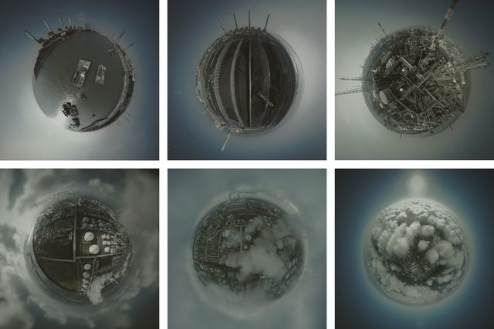
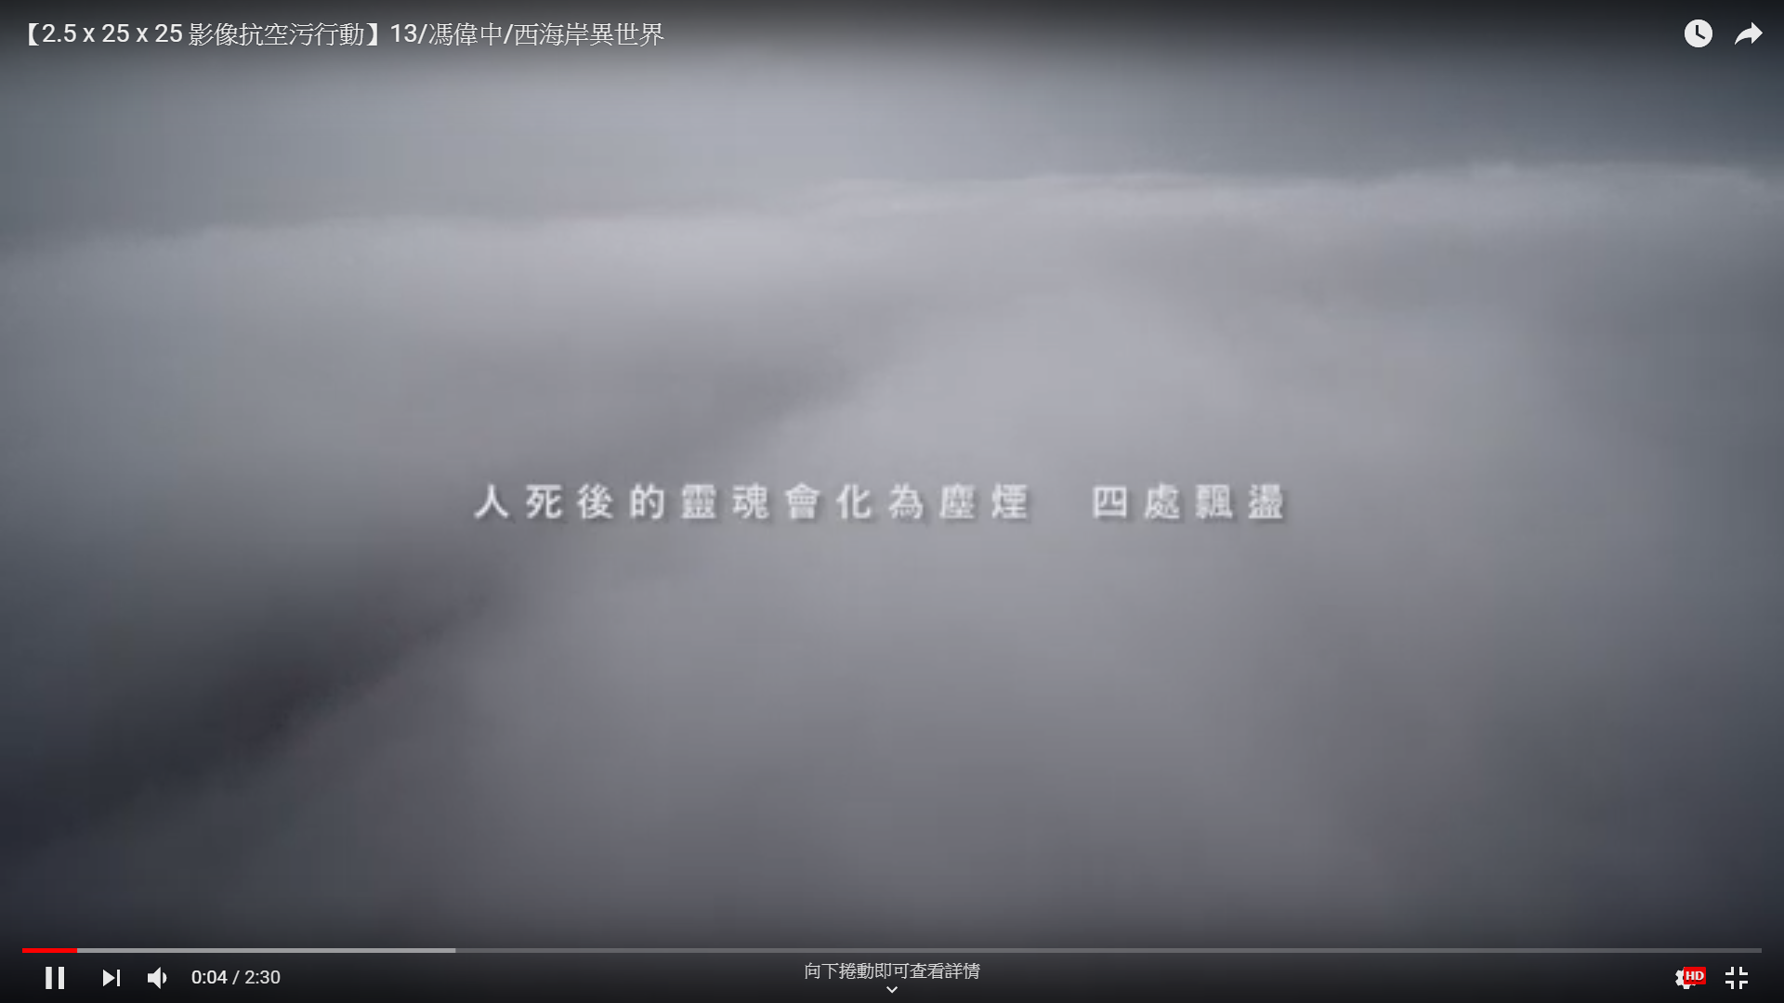
展出作品(第三區)
六、「當你以為的不再理所當然？ 」
當你以為找到解決方法，問題卻一一浮現 ?
當你以為只是在追求更好的生活，其實正與惡魔打交道 ?
當你以為的理所當然 ，並不是必然的存在?
什麼才是我們真正想要追尋的？
藝術家馮偉中跨足動畫與紀錄片創作，他長期關注環境議題，希望藉由創作，喚醒民眾的環境意識。作品〈工業星球〉，以360度攝影的空拍技術，將現實生活中六個不同的地方區域，因為幾十年的工業化發展，在地貌景觀上，皆產生極大的變化的真實景象，藉由特殊視角呈現。 《西海岸異世界－空拍錄像》以虛構的古老傳說為開端，提醒人們對大自然應當保有敬畏之心，透過另類的空拍攝影方式，詮釋空氣汙染這個議題，帶給觀眾不一樣的省思。
馮偉中・《工業星球》・輸出墨水、紙・102x153cm・2017
馮偉中・《西海岸異世界－空拍錄像》・空拍錄像・ 4”00’・2016(借展)
作品影片連結：https://www.youtube.com/watch?v=eFlfVw5A6XY

Slide 9
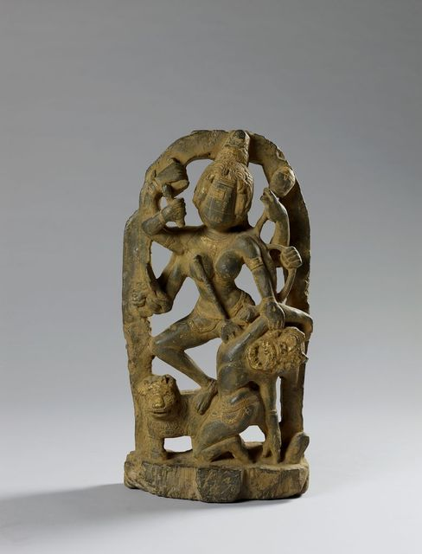
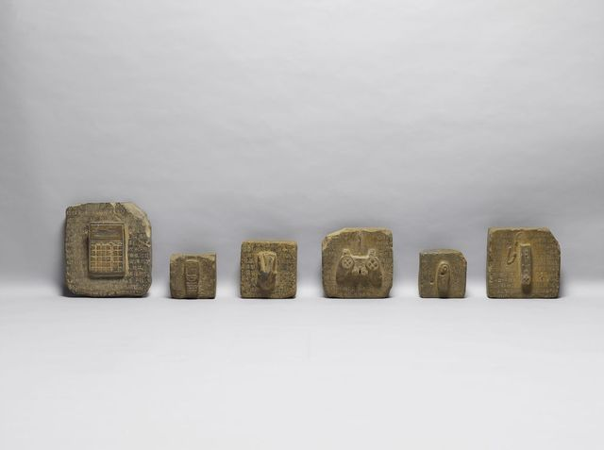
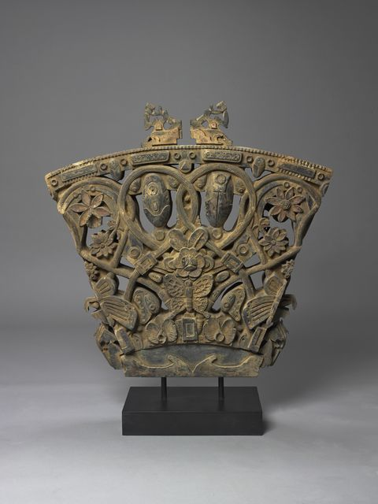
展出作品(第三區)
七、「現在的未來？」
我們如何「觀看」？觀看現在與未來？
如何「想像」？想像過去與將來？
當時間軸被瞬移至以後的以後，
種種的現況，將如何被詮釋？又會如何被定義？
藝術家涂維政將當代的科技資訊文明擬真為一個完整的歷史事件，挪用考古機制、遺址現場的模擬表演、媒體操作、偽紀錄報導介紹、博物館特展形式與導覽、周邊商品與活動話題的設計等，建構「卜湳文明遺跡」。藉由時間與空間錯置的謬誤感，反思全球化中雜揉的文化現象，指涉社會現象和時代意義的同時，也對歷史主體進行大規模的創造與想像。
涂維政・《卜湳法器石》・人造石・32x130x12 cm・2007
涂維政・《BM1001 廣結善緣》・人造石・80x82x14 cm・2010
涂維政・《BM1022號石--美克緹神屠獸》・人造石・63x34x14cm・2009

Slide 10
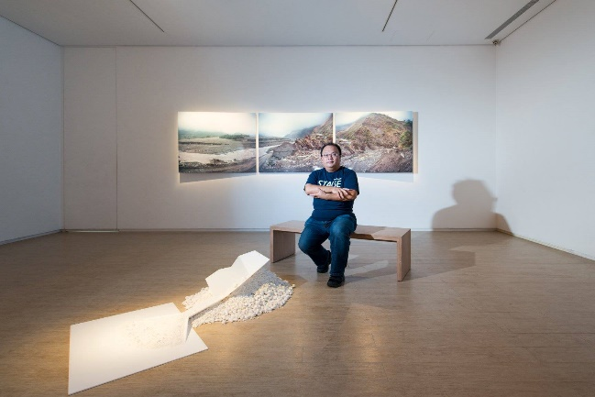
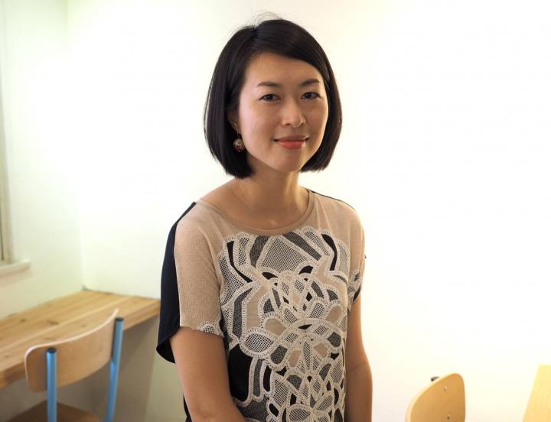
參展藝術家簡介
陳伯義/
簡歷：
1972年出生於臺灣嘉義，成功大學水利及海洋工程研究所碩士，2010年進入國立成功大學水利及海洋工程研究所博士班，目前工作與生活於臺南。透過攝影來拍攝災難現場的災害型態，進一步發現他與人之間的關係，再而思考當代復建工程下人類面對自然的態度。在田野現場，他觀察各種視覺性細節、發想問題並查證資料，他也關注光線環境條件、考量取景時間和方位。以攝影紀錄「痕跡」
劉芸怡/
2005畢業於國立台北藝術大學，2010德國Burg Giebichenstein 藝術學院碩士畢業(Diplom學位)，2014德國Burg Giebichenstein藝術學院最高學歷大師班 (Meisterschülerin)。2011至2017年於德國柏林、耶拿、Schwalenberg、土耳其伊斯坦堡、台北國際藝術村、高雄駁二藝術特區以及台南蕭壠文化園區等地駐村。2013 獲世安美學獎：造型藝術類。2015年獲台南新藝獎。作品獲文化部藝術銀行購藏。
成長於台北的劉芸怡，初到東德城市，看到大量的廢墟，從未見過如此場景的她，想進一步追尋這些建築背後的歷史故事和象徵意涵。為了呈現整排廢墟街景，花費了相當長的時間進行拍攝，最終呈現出來的畫面，是在不同時間點、不同視點拍攝建築物的局部，再把這些影像組合，濃縮成一個景象。劉芸怡參考東方水墨與中古世紀風景畫的概念：遊歷一地或多地的風景後，再將不同時間、不同視點的場景結合在一個畫面之中，重組出新的風景。劉芸怡藉由多重時空的複寫，層疊相交之下，構築出最接近心中理想的景象。

Slide 11
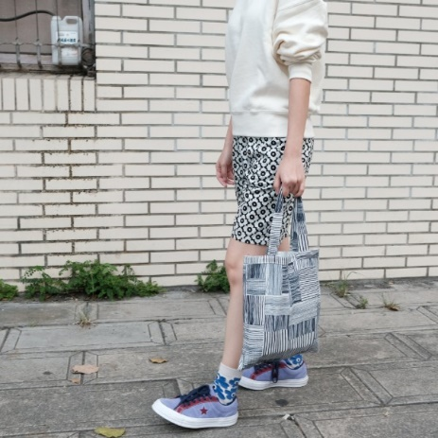
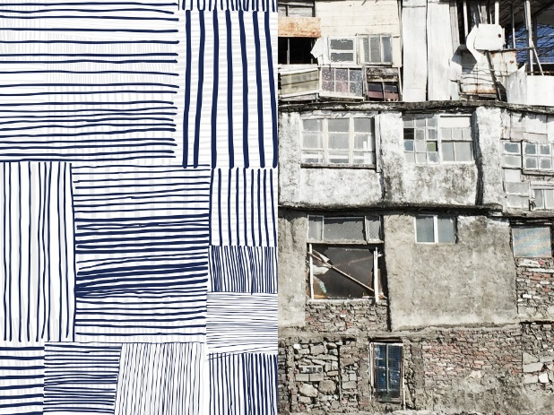
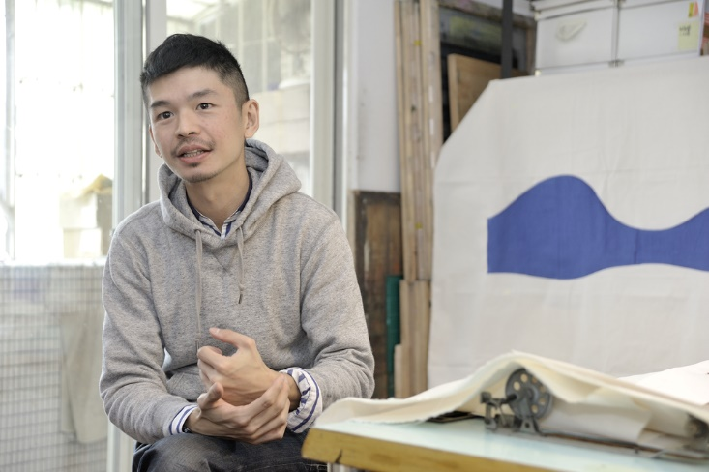
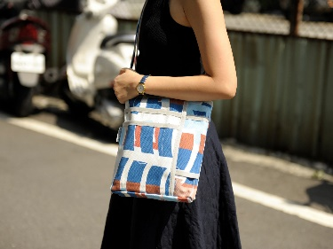
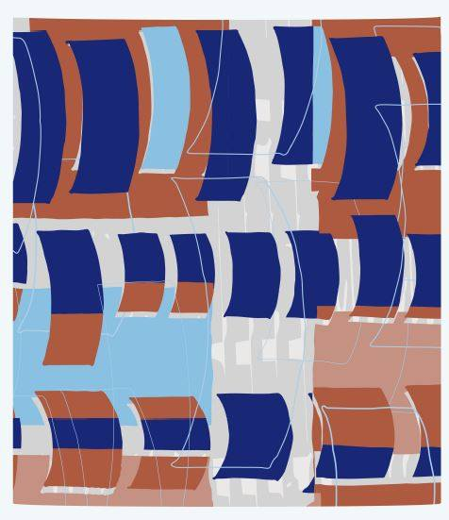
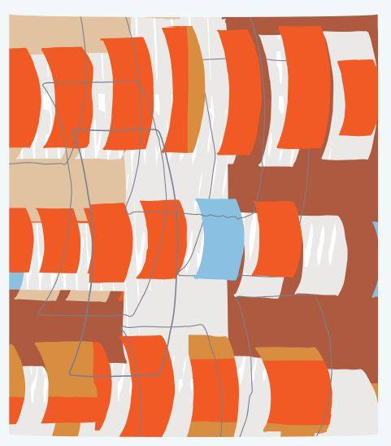
減簡手制 陳子瑜/
減簡手制創立於2011年，早期投入手工絹印圖案創作，現階段為布花及包袋類產品設計公司，以蒐集城市角落的景色為主要靈感來源。減簡的布花圖案創作靈感皆來自臺灣各城市的風景，一些我們可能沒注意過的畫面，像是鐵皮屋的線條排列，或是牆角被雨水侵蝕的斑駁，都是圖案的靈感來源。「減」與「簡」是設計師陳子瑜生活和創作上重要元素，先減去然後再簡化，減簡將「限制」和「不確定性（機緣）」成為創作的主要核心，讓工具回歸於「手」的創造角色，他善用不同的手法轉化視覺意象，以獨特的布花圖案成功表現出品牌創作特色，應用於減簡系列商品，包含衣帽、包袋及居家生活用品。工作內容涵蓋服裝設計、平面設計、繪畫、布花設計、產品設計等。而減簡的商品均從一塊無限連續的布花裁切，每件商品圖案分佈均不同，屬於減簡的城市布花，經過隨意裁減之後又變為一幅獨一無二的風景。減簡經典暢銷的「鐵皮屋」「防水漆」「風箏」系列作品，成為許多注重居家生活美學的愛好者的收藏，近期布花創作作品更以臺東地景與人文為出發點，「綠方塊」系列作品重新詮釋池上的稻田風情，「編織」系列作品則成功轉化臺東海濱公園小白屋的線條紋理，帶有對地方人文的關懷又保有減簡一致設計風格。
合作布花

Slide 12
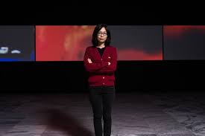
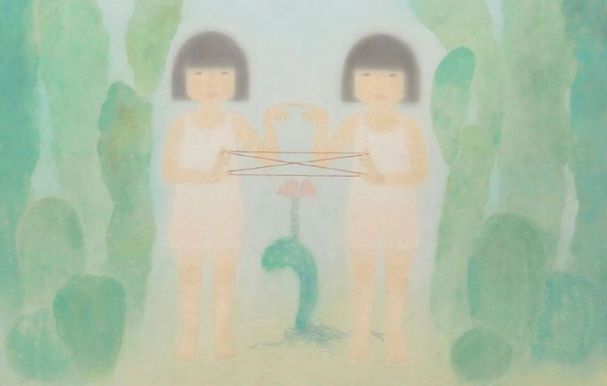
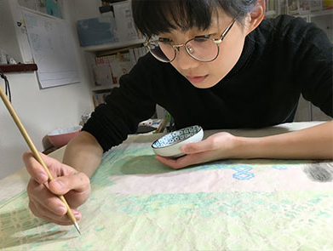
杜珮詩/
杜珮詩1981年出生於台灣苗栗縣，國立台中教育大學美勞教育系畢業之後，2005年前往英國倫敦大學金匠藝術學院深造，2007年獲創作碩士學位，為目前台灣極具潛力之新生代創作者，並在2009年獲得紐約亞洲文化協會台灣獎助計畫。使用定格動畫與拼貼作為媒材，她的作品關注影像與敘事之間新的可能性，以及想像和現實在現代社會中的關係。
葉采薇/
1988 生於新竹，2011 東海大學美術系學士，2015 國立臺北藝術大學美術系碩士。創作主軸圍繞個人記憶中的場景及內在投射，敏感且細膩地經營畫面中情感元素，運用水墨、膠彩等媒材在溫潤和諧的畫面中顯露出對過去記憶情感的不捨與哀悼，透露出對未來期待與懷疑的矛盾。

Slide 13
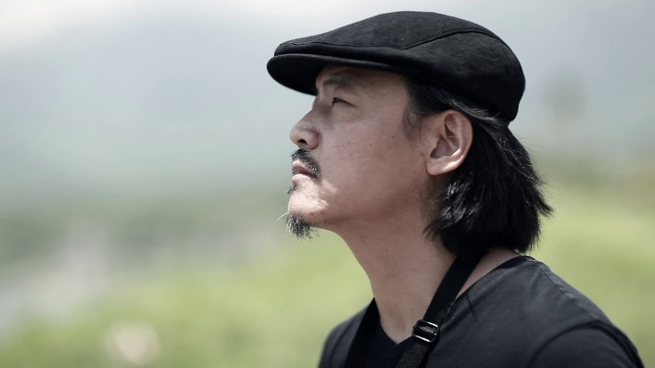
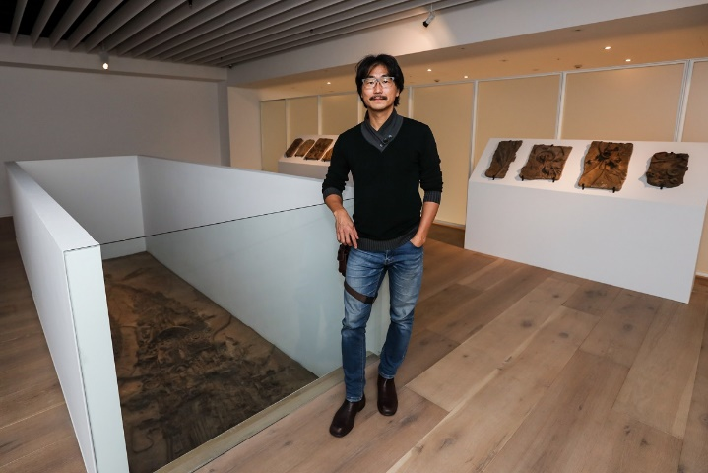
馮偉中/
1988 生於新竹，國立雲林科技大學 視覺傳達設計學系藝術學士，國立台南藝術學院 音像動畫研究所 藝術碩士，現任朝陽科技大學視覺傳達設計專任助理教授。創作主軸圍繞個人記憶中的場景及內在投射，敏感且細膩地經營畫面中情感元素，運用水墨、膠彩等媒材在溫潤和諧的畫面中顯露出對過去記憶情感的不捨與哀悼，透露出對未來期待與懷疑的矛盾。
涂維政/
1969 年生於高雄台灣，現居、工作於桃園，2005 年畢業於台南藝術大學造形所，現為國立台北藝術大學專任助理教授。
創作將「自我」異變成「體制」，作品擬造考古背景真實所編造的「歷史證據」，將「科技擬古物」與不同文明、不同時代的特有形制相互拼貼，在作品中包覆交融當地傳說與當代現象，產生歷史與真實錯置的謬誤感，指涉他所理解的資訊文明狀態，並思考社會普遍存在文化主體認同的歧異與焦慮症

